Slide 1

2018
JAVA – 设计模式之
观察者模式
Observer Pattern
讲师：研发部-李磊磊

Slide 2
什么是观察者模式
观察者模式(Observer Pattern)属于行为型模式之一，指当一个对象的状态发生变化时，能够自动地通知其它关联对象，并自动刷新对象状态。
观察者模式提供给关联对象一种同步通信的手段，使某个对象与依赖它的其他对象之间保持状态同步。

Slide 3
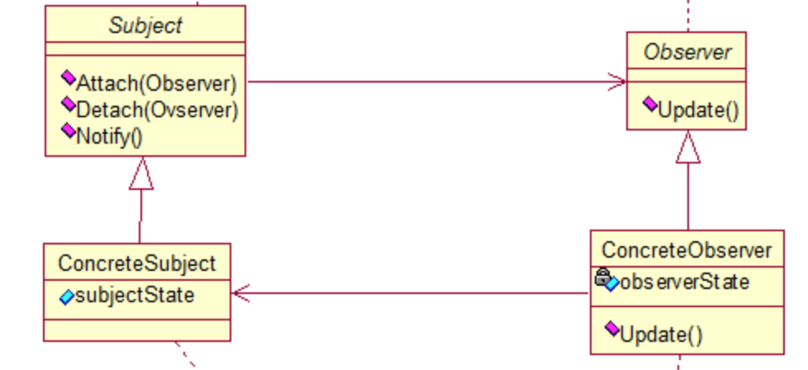
观察者模式的角色UML
抽象的被观察者角色
具体的被观察者角色
抽象的观察者角色
具体的观察者角色
Notes:
1、抽象的被观察者角色
管理了所有观察者集合，负责增加或删除某观察者等操作，并且负责在状态发生变化时，通知相应的观察者。（一般使用抽象类或接口实现）
2、具体的被观察者
实现了观察者接口，在状态发生变化时，更新自己状态并负责通知观察者
3、抽象的观察者角色
定义了统一的接口，用于通知观察者状态更新
4、具体的观察者
实现了接口中更新状态方法

Slide 4
观察模式的应用场景
设计中有2个维度的变化，并且其中一个维度的变化依赖与另一维度的状态更新，这是可以使用观察者将其依赖解耦
一个对象状态发生变化将影响多个其他对象的状态也发生变化，但不关注具体有多少个对象发生变化。可以降低这种关联变化的耦合度。
一个对象变化必须通知其他对象，但不必具体知道这个对象是谁

Slide 5
观察者模式的优缺点
优点
被观察者与观察者解耦
实现一种触发机制
缺点
如果观察者过多，通知将耗费较大的资源和时间。
如果观察者之间有循环依赖的化，将导致循环调用和程序奔溃，使用时需谨慎
观察者无法知道观察目标状态发生的原因，只能接收到状态发生变化的通知

Slide 6
作业
找到你负责的产品中，可以应用到观察者模式的业务，并加以优化。
如果实际项目中没有适用的场景，请观察生活中的例子，用代码实现工厂方法模式
Notes:
下节引言：
电风扇是我们夏天最喜爱的纳凉电器，选择不同的档位会提供不同的风速，打开摇头开关，电风扇便会摇头，将习习凉风送给不同的人。同样的电风扇，在我们选择了不同的状态后，电风扇的功能行为发生了多种改变。在软件设计开发中，如果实现：通过改变一个对象的状态来改变对象的行为呢？
下节：状态模式

Slide 7
谢 谢 观 看
Thanks for your time

